Slide 1


Kuliah 1
Pendahuluan
Pengertian Bahasa Formal, alphabet, dan Bahasa
ukrida.ac.id

Slide 2
Pendahuluan
Aljabar
Logika
Bahasa Formal
Kombinatorik
Computability
Komponen Bahasa Formal

Slide 3
Pendahuluan
Bahasa adalah suatu sistem yang meliputi pengekpresian gagasan, fakta, konsep, termasuk sekumpulan simbol simbol dan aturan untuk melakukan manipulasinya.
Bahasa bisa juga disebut sebagai rangkaian simbol simbol yang mempunyai makna.
Bahasa formal adalah kumpulan kalimat dimana kalimat dalam sebuah bahasa dibangkitkan oleh sebuah tata bahasa (grammar) yang sama.

Slide 4
Pendahuluan
Teori bahasa formal adalah bagian dari matematika diskrit yang memiliki koneksi dengan ilmu yang lain seperti aljabar, logika, kombinatorik, dan computability.
Teori bahasa formal (formal language) merupakan landasan ilmu komputer teoritis. Namun, asal dan motivasinya berasal dari sumber yang berbeda:
Switching sircuit sebagai model untuk teknik elektro
Grammar sebagai model untuk struktur bahasa alami
Model untuk fenomena biologis:
Jaringan syaraf yang mengarah pada otomata.
Lindenmayer sistem sebagai model untuk pertumbuhan organisme
Model dibagian yang berbeda dari teori bahasa pemrograman: parsing, kompilasi, pengeditan teks.
Model untuk pertanyaan matematis (dan filosofi) dari komputasi.
Area aplikasi baru adalah kriptografi dan grafik komputer.

Slide 5
Konsep Bahasa Formal
Teori bahasa membicarakan bahasa formal (formal language) untuk kepentingan perancangan kompilator (compiler) dan pemroses naskah (text processor).
Bahasa formal dibangkitkan oleh dua atau lebih tata bahasa yang berbeda.
Dikatakan bahasa formal karena grammar diciptakan mendahului pembangkitan setiap kalimatnya.

Slide 6
Konsep Bahasa Formal
Bahasa manusia bersifat sebaliknya; grammar diciptakan untuk meresmikan kata kata yang hidup di masyarakat.
Bidang teori bahasa formal mempelajari aspek aspek sintaksis murni bahasa bahasa yaitu pola struktur internal.
Dalam bidang ilmu komputer, bahasa formal sering digunakan sebagai dasar untuk mendefenisikan bahasa pemrograman dan sistem lain dimana kata kata bahasa dikaitkan dengan makna atau semantik tertentu.

Slide 7
Konsep Bahasa Formal
Teori bahasa formal biasanya memperhatikan dirinya sendiri dengan bahasa formal yang dijelaskan oleh beberapa atiuran sintaksis, seperti rangkaian string panjang hingga (mungkin tak terbatas).
Dalam prakteknya ada banyak bahasa yang dapat dijelaskan oleh aturan seperti bahasa reguler atau bahasa bebas konteks.
Gagasan tata bahasa formal mungkin lebih dekat dengan konsep intuitif “bahasa” yang dijelaskan oleh aturan aturan sintaksis.

Slide 8
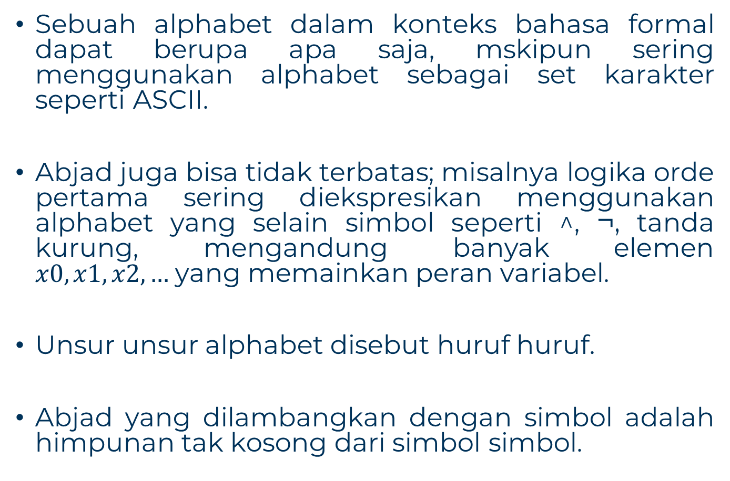
Abjad atau Alphabet
Sebuah alphabet dalam konteks bahasa formal dapat berupa apa saja, mskipun sering menggunakan alphabet sebagai set karakter seperti ASCII.
Abjad juga bisa tidak terbatas; misalnya logika orde pertama sering diekspresikan menggunakan alphabet yang selain simbol seperti ^, ¬, tanda kurung, mengandung banyak elemen $x0,x1, x2,…$yang memainkan peran variabel.
Unsur unsur alphabet disebut huruf huruf.
Abjad yang dilambangkan dengan simbol adalah himpunan tak kosong dari simbol simbol.

Slide 9
Abjad atau Alphabet
Contoh
Alphabet biner adalah = {0,1}
Alphabet huruf kecil adalah = {a, b, c, d,..., z}
Alphabet bilangan asli < 9 adalah = {1, 2, 3, 4, 5, 6, 7, 8}

Slide 10
Untai atau kata (String)
Sebuah kata yang terbentuk dari kumpulan alphabet dapat berupa urutan, atau string, huruf apapun yang terbatas.
Himpunan semua kata diatas alphabet Ʃ biasanya dilambangkan dengan Ʃ* (menggunakan bintang Kleene)
Untuk alphabet apapun khanya ada satu kata dengan panjang 0, kata kosong, yang sering dilambangkan dengan λ, Ɛ, Λ, Δ .
Dengan penggabungan satu atau dua kata untuk membentuk kata baru yang panjangnya adalah jumlah dari dari kata kata asli.
Hasil penggabungan kata dengan kata kosong adalah kata aslinya.
Untai kadang disebut kata atau word, adalah barisan berhingga simbol simbol yang berasal dari suatu alphabet.

Slide 11
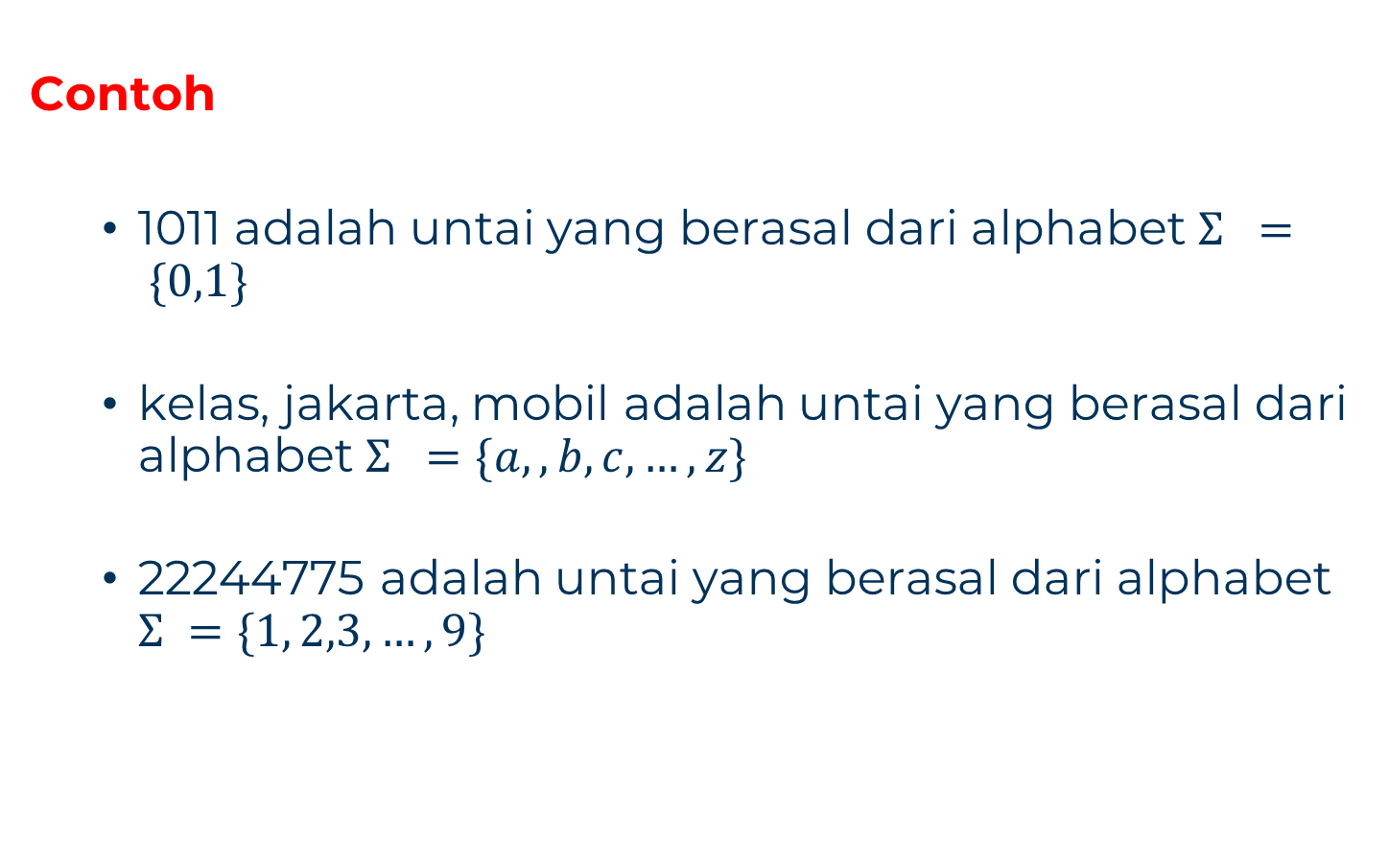
Untai atau kata (String)
Contoh
1011 adalah untai yang berasal dari alphabet $Ʃ = \{0,1\}$
kelas, jakarta, mobil adalah untai yang berasal dari alphabet $Ʃ =\{a,,b,c, …,z\}$
22244775 adalah untai yang berasal dari alphabet $Ʃ =\{1, 2,3,…,9\}$

Slide 12
Untai atau kata (String)
Sebuah kata (string) adalah urutan item yang terbatas , yang disebut simbol atau huruf yang dipilih dari himpunan yang terbatas tertentu yang disebut alphabet.
Contoh alphabet umum adalah huruf dalam alphabet (+ ruang interword, tanda baca, dll), bit 0 dan 1.
Panjang kata w adalah jumlah simbol didalamnya, dilambangkan dengan |w|.
Panjang kata kosong adalah 0

Slide 13
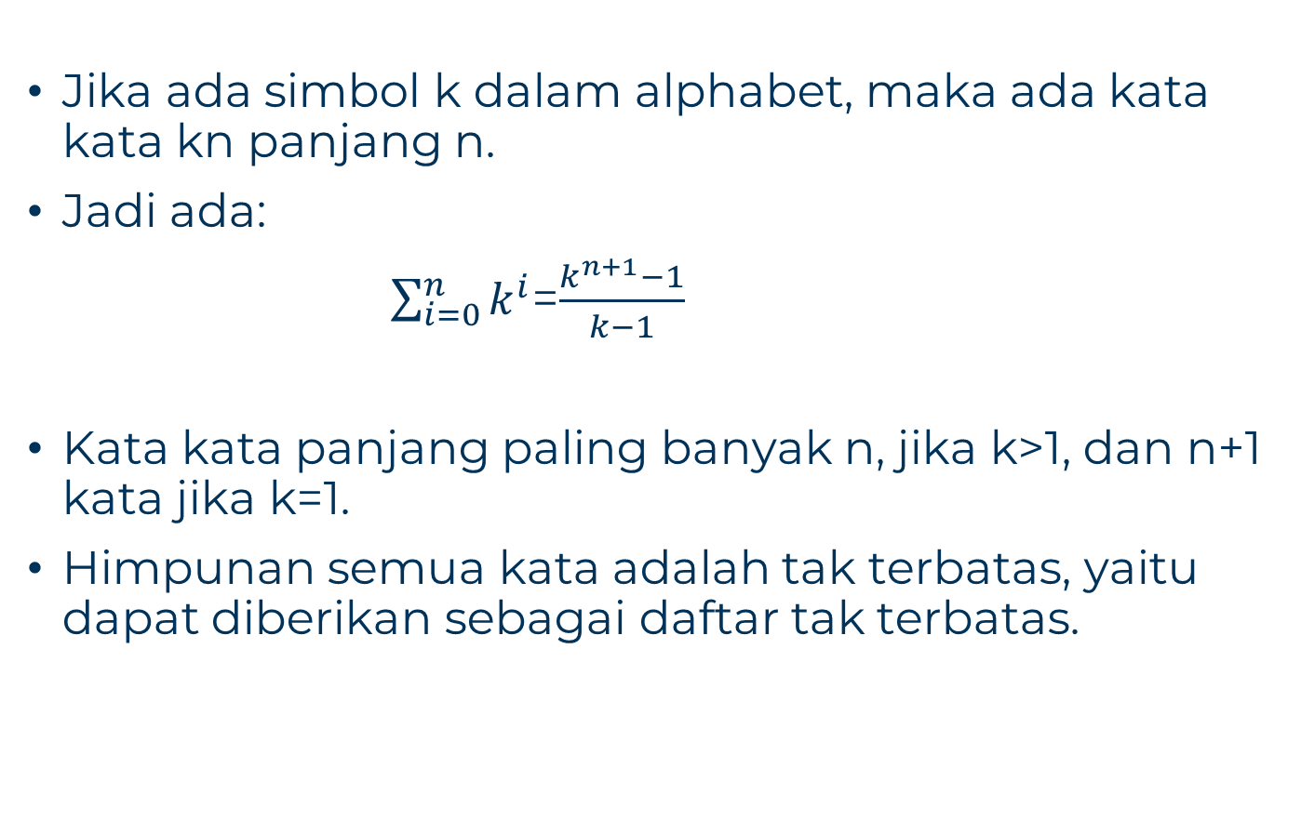
Untai atau kata (String)
Jika ada simbol k dalam alphabet, maka ada kata kata kn panjang n.
Jadi ada:
$\sum_{i=0}^{n}{k^{i}}$=$\frac{k^{n+1}−1}{k−1}$
Kata kata panjang paling banyak n, jika k>1, dan n+1 kata jika k=1.
Himpunan semua kata adalah tak terbatas, yaitu dapat diberikan sebagai daftar tak terbatas.

Slide 14
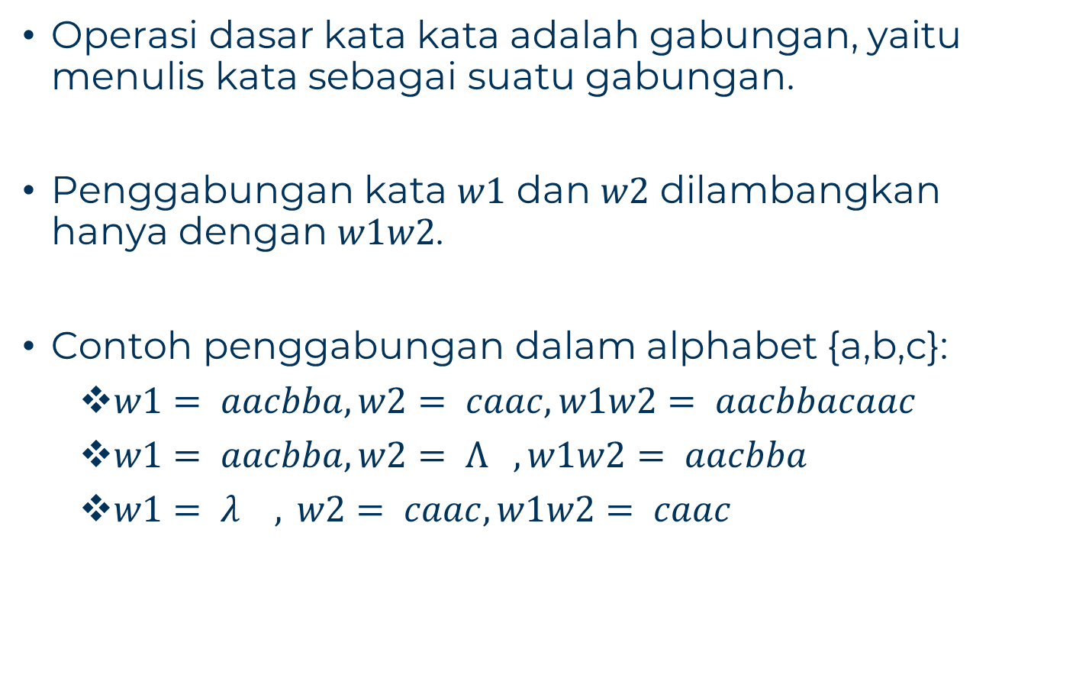
Untai atau kata (String)
Operasi dasar kata kata adalah gabungan, yaitu menulis kata sebagai suatu gabungan.
Penggabungan kata $w1$ dan $w2$ dilambangkan hanya dengan $w1w2$.
Contoh penggabungan dalam alphabet {a,b,c}:
$w1 = aacbba, w2 = caac, w1w2 = aacbbacaac$
$w1 = aacbba, w2 = Λ , w1w2 = aacbba$
$w1 = λ , w2 = caac, w1w2 = caac$

Slide 15
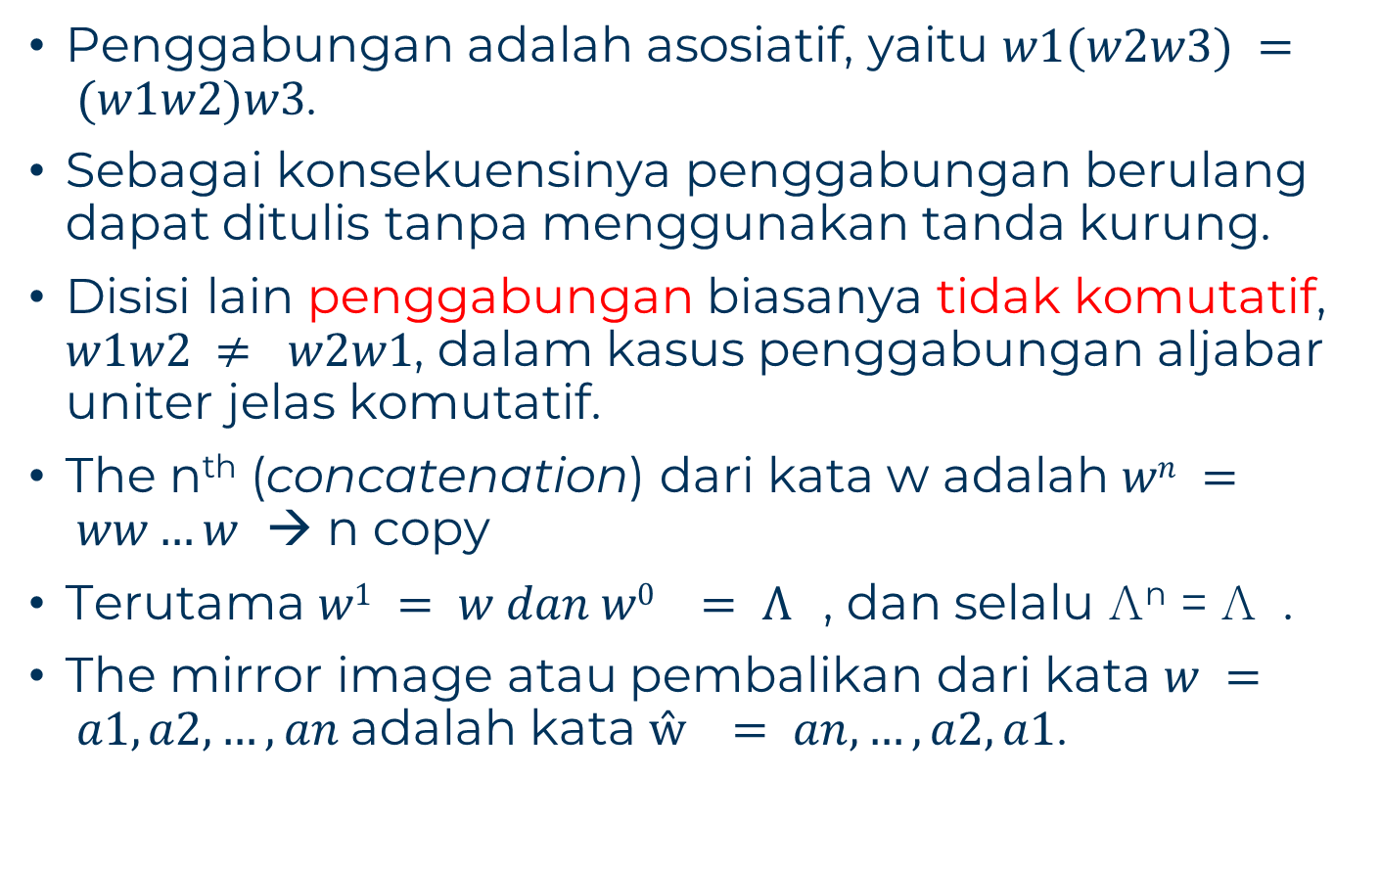
Untai atau kata (String)
Penggabungan adalah asosiatif, yaitu $w1(w2w3) = (w1w2)w3$.
Sebagai konsekuensinya penggabungan berulang dapat ditulis tanpa menggunakan tanda kurung.
Disisi lain penggabungan biasanya tidak komutatif, $w1w2 ≠ w2w1$, dalam kasus penggabungan aljabar uniter jelas komutatif.
The n^{th} (concatenation) dari kata w adalah $wn = ww…w$ → n copy
Terutama $w1 = w dan w0 = Λ$, dan selalu Λ^{n} = Λ .
The mirror image atau pembalikan dari kata $w = a1, a2, …, an$adalah kata $ŵ = an, …, a2, a1$.

Slide 16
Untai atau kata (String)
Untai kosong
Untai kosong adalah untai yang tidak mempunyai simbol yang berasal dari alphabet.
Untai kosong (null string) dilambangkan dengan λ, Ɛ, Λ, Δ.
Panjang Untai
Panjang untai adalah jumlah simbol yang membentuknya.
Contoh:
Panjang untai 1011, ditulis |1011| = 4
Panjang untai sttrqw, ditulis |sttrqw| = 6
Panjang untai λ , ditulis | λ | = 0

Slide 17
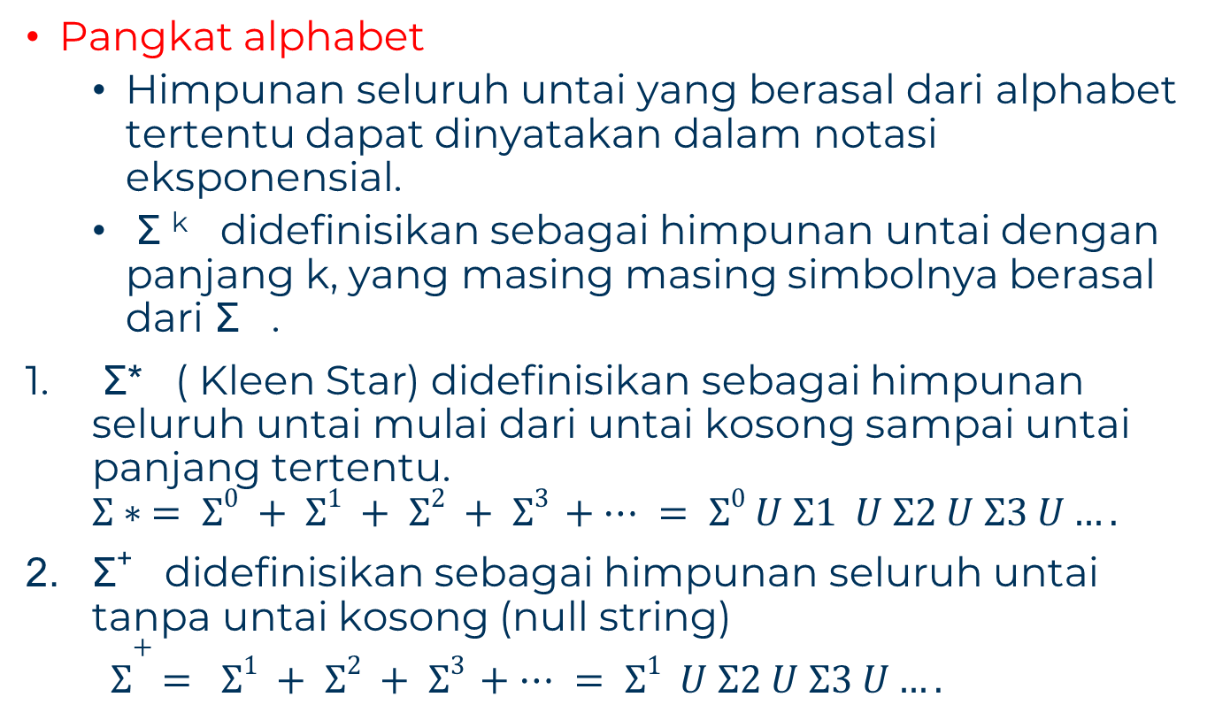
Untai atau kata (String)
Pangkat alphabet
Himpunan seluruh untai yang berasal dari alphabet tertentu dapat dinyatakan dalam notasi eksponensial.
Ʃ ^{k} didefinisikan sebagai himpunan untai dengan panjang k, yang masing masing simbolnya berasal dari Ʃ .
Ʃ* ( Kleen Star) didefinisikan sebagai himpunan seluruh untai mulai dari untai kosong sampai untai panjang tertentu.
$$Ʃ∗ = Ʃ0 + Ʃ1 + Ʃ2 + Ʃ3 +… = Ʃ0 U Ʃ1 U Ʃ2 U Ʃ3 U….$$
Ʃ⁺ didefinisikan sebagai himpunan seluruh untai tanpa untai kosong (null string)
$Ʃ+ = Ʃ1 + Ʃ2 + Ʃ3 +… = Ʃ1 U Ʃ2 U Ʃ3 U….$

Slide 18
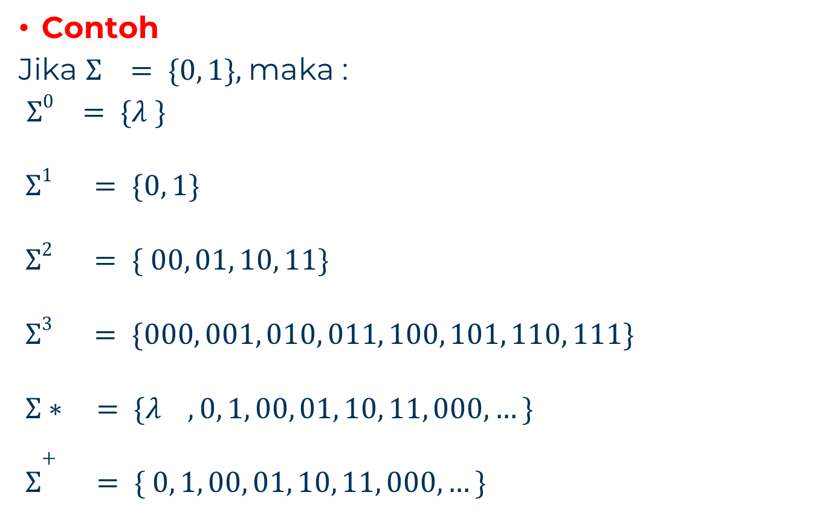
Untai atau kata (String)
Contoh
Jika $Ʃ = \{0, 1\},$maka :
$Ʃ0 = \{λ \}$
$$Ʃ1 = \{0, 1\}$$
$$Ʃ2 = \{ 00, 01, 10, 11\}$$
$$Ʃ3 = \{000, 001, 010, 011, 100, 101, 110, 111\}$$
$$Ʃ∗ = \{λ , 0, 1, 00, 01, 10, 11, 000,…\}$$
$$Ʃ+ = \{ 0, 1, 00, 01, 10, 11, 000, …\}$$

Slide 19
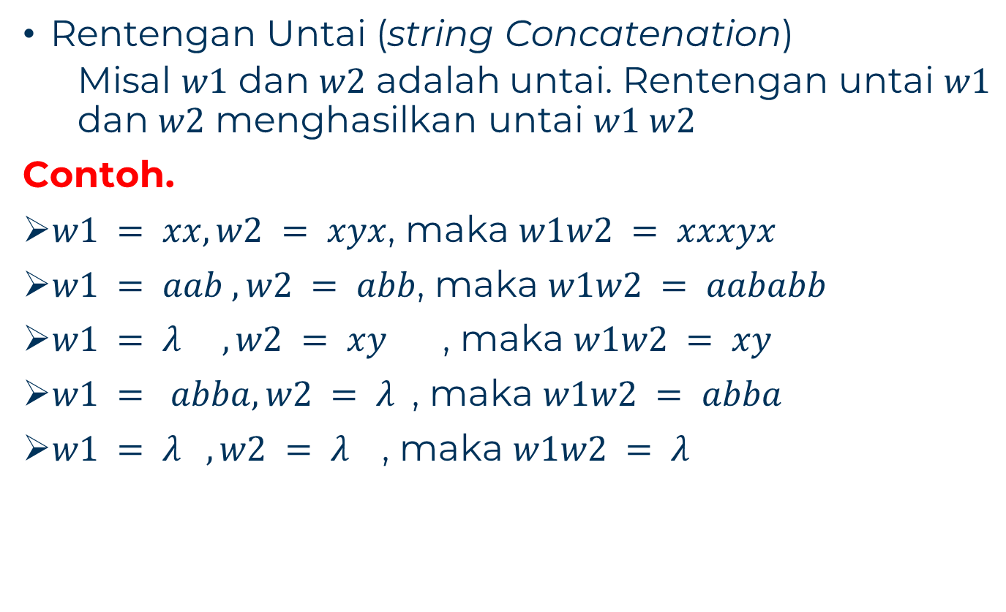
Untai atau kata (String)
Rentengan Untai (string Concatenation)
Misal $w1$ dan $w2$ adalah untai. Rentengan untai $w1$ dan $w2$ menghasilkan untai $w1 w2$
Contoh.
$w1 = xx, w2 = xyx$, maka $w1w2 = xxxyx$
$w1 = aab , w2 = abb$, maka $w1w2 = aababb$
$w1 = λ , w2 = xy$ , maka $w1w2 = xy$
$w1 = abba, w2 = λ$, maka $w1w2 = abba$
$w1 = λ , w2 = λ$, maka $w1w2 = λ$

Slide 20
Operasi dasar Untai (String)
Diberikan dua string : x = abc, dan y = 123
Prefix string w adalah string yang dihasilkan dari string w dengan menghilangkan nol atau lebih simbol-simbol paling belakang dari string w tersebut.
Contoh: abc, ab, a, dan Ɛ adalah semua prefix(x)
Properprefix string w adalah string yang dihasilkan dari string w dengan menghilangkan satu atau lebih simbol-simbol paling belakang dari string w tersebut.
Contoh : ab, a, dan Ɛ adalah semua Properprefix(x)

Slide 21
Operasi dasar Untai (String)
Postfix atau sufix string w adalah string yang dihasilkan dari string w dengan menghilangkan nol atau lebih simbol-simbol paling depan dari string w tersebut.
Contoh : abc, bc, c, dan Ɛ adalah semua prefix(x)
Properpostfix atau Propersufix string w adalah string yang dihasilkan dari string w dengan menghilangkan satu atau lebih simbol-simbol paling depan dari string w tersebut.
Contoh : bc, c, dan Ɛ adalah semua Properpostfix(x)

Slide 22
Operasi dasar Untai (String)
Head string w adalah simbol paling depan dari string w
Contoh : a adalah Head(x)
Tail string adalah string yang dihasilkan dari string w dengan menghilangkan simbol paling depan dari string w tersebut.
Contoh : bc adalah Tail(x)
Substring string w adalah string yang dihasilkan dari string w dengan menghilangkan nol atau lebih simbol-simbol paling depan dan/atau simbol-simbol paling belakang dari string w tersebut.
Contoh : abc, ab, bc, a, b, c, dan Ɛ adalah semua Substring(x)

Slide 23
Operasi dasar Untai (String)
Propersubstring string w adalah string yang dihasilkan dari string w dengan menghilangkan satu atau lebih simbol-simbol paling depan dan/atau simbol-simbol paling belakang dari string w tersebut.
Contoh : ab, bc, a, b, c, dan Ɛ adalah semua Propersubstring(x)
Subsequence string w adalah string yang dihasilkan dari string w dengan menghilangkan nol atau lebih simbol-simbol dari string w tersebut.
Contoh : abc, ab, bc, ac, a, b, c, dan Ɛ adalah semua subsequence(x)

Slide 24
Operasi dasar Untai (String)
ProperSubsequence string w adalah string yang dihasilkan dari string w dengan menghilangkan satu atau lebih simbol-simbol dari string w tersebut.
Contoh : ab, bc, ac, a, b, c, dan Ɛ adalah semua Propersubsequence(x)
Concatenation adalah penyambungan dua buah string. Operator concatenation adalah concate atau tanpa lambang apapun.
Contoh : concate(xy)=xy=abc123
Alternation adalah pilihan satu diantara dua buah string. Operator alternation adalah alternate atau |.
Contoh : alternate(xy)=x|y=abc atau 123

Slide 25
Bahasa
Bahasa adalah kumpulan kata kata dari beberapa alphabet.
Seringkali bahasa tunggal {w} diidentifikasikan dengan satu satunya kata w, dan bahasa dilambangkan hanya oleh w.
Seperangkat notasi digunakan untuk bahasa : ⊆ (inklusi), ⊂ (penyertaan yang benar), U (union), ∩ (intersection), - (difference) dan - (pelengkap terhadap himpunan semua kata diatas alphabet).
Milik kata w dalam bahasa L dilambangkan dengan w ε L.

Slide 26
Bahasa
Bahasa semua kata diatas alphabet Ʃ , khususnya Λ , dilambangkan dengan Ʃ* .
Bahasa dari semua kata tidak kosong diatas alphabet Ʃ yang dilambangkan dengan Ʃ⁺ .
Jadi L = Ʃ* - L dan Ʃ⁺ - {Λ }.
Ada jumlah bahasa yang tidak terbatas pada alphabet manapun sehingga bahasa tidak dapat diberikan dalam daftar tak terbatas.

Slide 27
Bahasa Alami dan bahasa Formal
Bahasa menurut kamus Websters adalah “ the body of word and methods of combining words used and understood by aconsiderable community”, sedangkan menurut Kamus Besar Bahasa Indonesia (KBBI), bahasa adalah:
Sistem lambang bunyi yang arbitrer, yang digunakan oleh anggota suatu masyarakat untuk bekerjasama, berinteraksi, dan mengidentifikasikan diri.
Percakapan (perkataan)yang baik, tingkah laku yang baik, sopan santun, perkataan perkataan yang dipakai oleh suatu bangsa.
Definisi diatas mengungkapkan bahwa suatu bahasa adalah kalimat atau perkataan.

Slide 28
Bahasa Alami dan bahasa Formal
Kalimat dalam sebuah bahasa dibentuk dengan menggabungkan satu atau lebih kata kata.
Perhatian dalam pembentukan kalimat hanya tertuju pada sintaks atau bentuk kalimat, bukan pada semantik atau makna kalimatnya.
Bahasa komunikasi yang digunakan oleh manusia, yaitu bahasa ucap seperti bahasa indonesia, Inggris, Jerman, dan sebagainya disebut sebagai bahasa alami atau bahasa natural (Natural Language).

Slide 29
Bahasa Alami dan bahasa Formal
Sintaks bahasa alami sangat rumit dan tidak mungkin untuk menspesifikasikan semua aturan sintaksnya.
Bahasa yang kaidah sintaksnya dapat dispesifikasikan secara matematis dengan baik disebut bahasa formal.
Bahasa formal dapat didefinisikan secara abstrak sebagai “ sistem matematik”.
Kaidah sintaks dalam teori bahasa formal tidak hanya bermanfaat bagi studi linguistik bahasa alami seperti penterjemahan secara otomatis dari suatu bahasa ke bahasa lain, tetapi juga berguna untuk studi bahasa pemrograman.

Slide 30
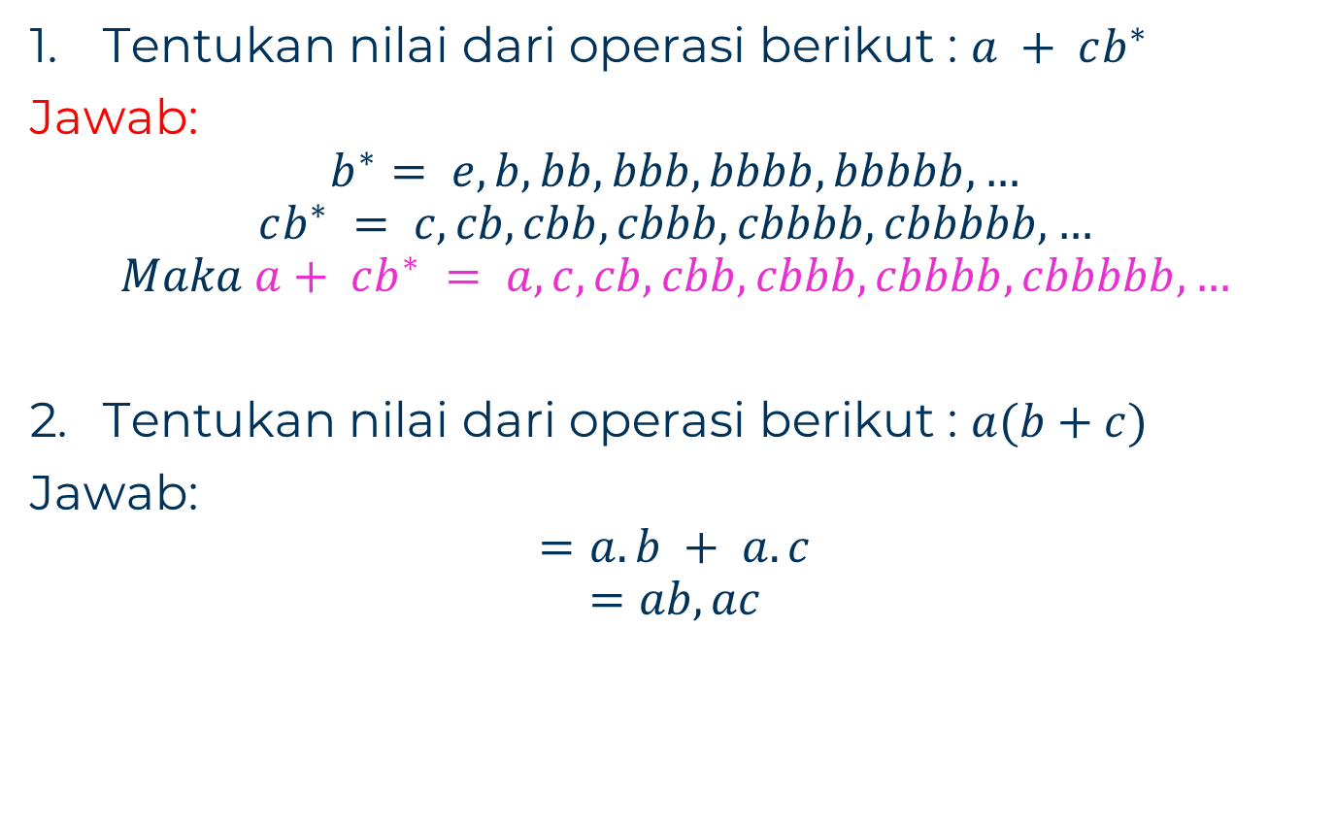
Contoh Latihan
Tentukan nilai dari operasi berikut : $a + cb^{∗}$
Jawab:
$$b^{∗}= e, b, bb, bbb, bbbb, bbbbb, …$$
$$cb^{∗} = c, cb, cbb, cbbb, cbbbb, cbbbbb, …$$
$$Maka a+ cb^{∗} = a, c, cb, cbb, cbbb, cbbbb, cbbbbb,…$$
Tentukan nilai dari operasi berikut : $a(b+c)$
Jawab:
$$=a.b + a.c$$
$$=ab, ac$$

Slide 31
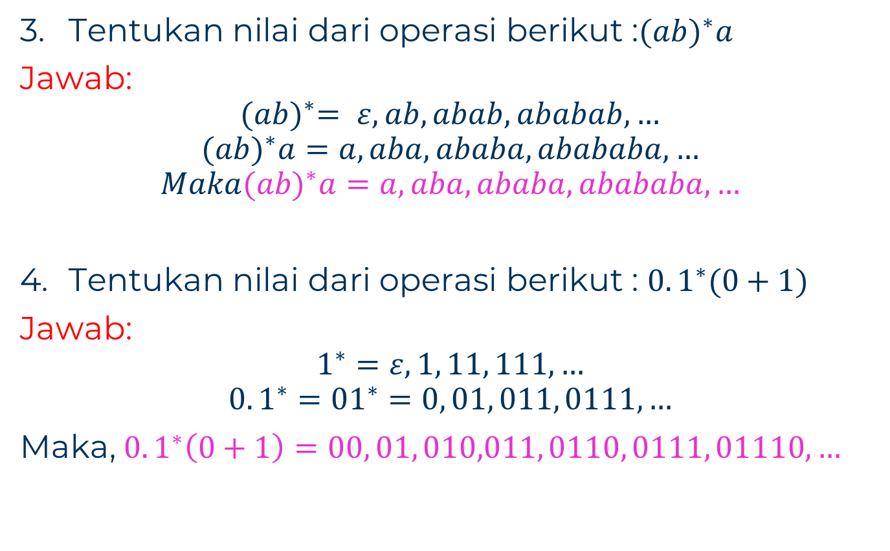
Contoh Latihan
Tentukan nilai dari operasi berikut :${(ab)}^{∗}a$
Jawab:
$${(ab)}^{∗}= ε, ab, abab, ababab, …$$
$${(ab)}^{∗}a=a, aba, ababa, abababa, …$$
$$Maka{(ab)}^{∗}a=a, aba, ababa, abababa, …$$
Tentukan nilai dari operasi berikut : $0.1^{∗}(0+1)$
Jawab:
$$1^{∗}=ε, 1, 11, 111, …$$
$$0.1^{∗}=01^{∗}=0, 01, 011, 0111, …$$
Maka, $0.1^{∗}\left(0+1\right)=00, 01, 010,011, 0110, 0111, 01110,…$

Slide 32
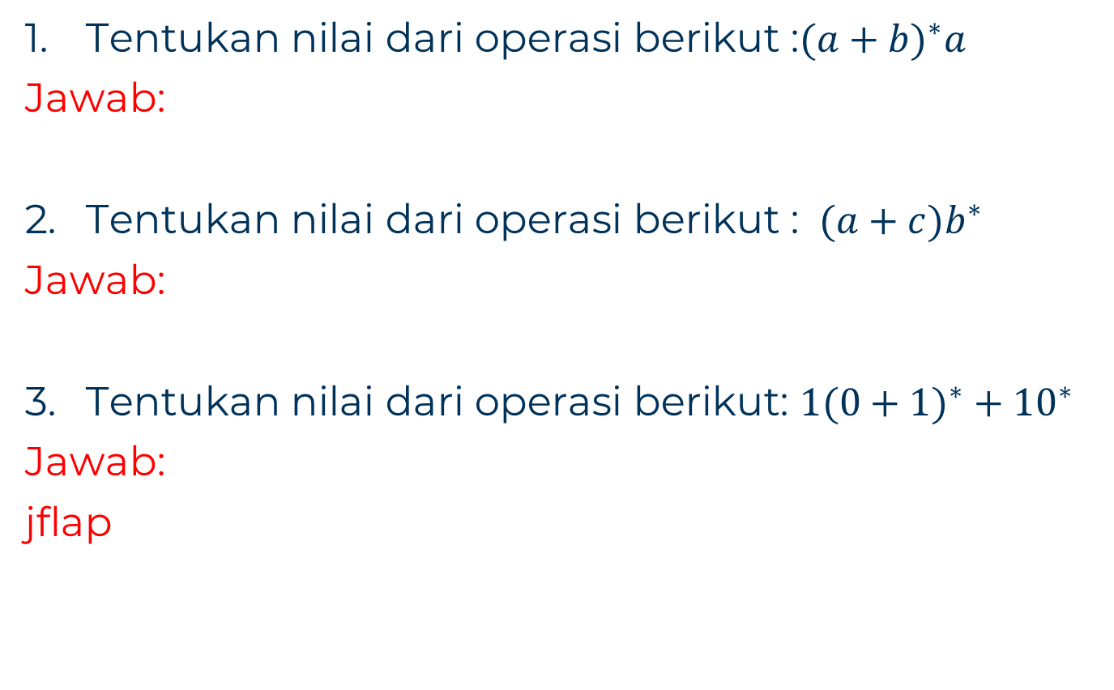
Latihan
Tentukan nilai dari operasi berikut :${(a+b)}^{∗}a$
Jawab:
Tentukan nilai dari operasi berikut : $(a+c)b^{∗}$
Jawab:
Tentukan nilai dari operasi berikut: ${1(0+1)}^{∗}{+ 10}^{∗}$
Jawab:
jflap

Slide 33

Thank You
ukrida.ac.id

